Slide 1

Unit of Work Pattern in C#

Slide 2


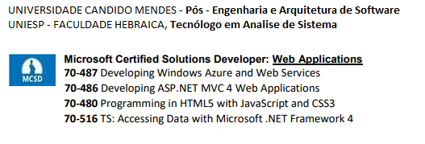
Instrutor
Anderson Lima Vieira 19 anos de experiencias em Microsoft
Likedin: https://www.linkedin.com/in/anderson-lima-vieira-61585222/ E-mail: anderson.vieira@iatec.com.br Celular: 11 99316-0813

Slide 3
Qual a utilidade em usar o padrão Unit Of Work ?
Gerenciar as transações
Ordenar o CRUD no banco de dados
Impedir a concorrência (duplicação de atualizações)
Usar somente uma instância do contexto por requisição

Slide 4
Unit Of Work ou Unidade de Trabalho
É um padrão de projeto e, de acordo com Martin Fowler, o padrão de unidade de trabalho “mantém uma lista de objetos afetados por uma transação, coordena a escrita de mudanças e trata possíveis problemas de concorrência”.

Slide 5
Existem várias razões para implementar um repositório e a sua própria Unit of Work, como efetuar logs, tracing, gerenciar as transações, promover testabilidade em seu sistema, entre outras.
E, quando você for fazer isso, você deve estar certo de estar fazendo da forma correta.
Vamos apresentar como implementar o padrão Repository e Unit of Work de forma simples evitando muitos problemas de concorrências.
Repository
Unit Of Work

Slide 6

Implementando o padrão Repositório

Slide 7
Implementando o padrão Unit of Work

